Slide 1
أبرز المؤلفات الموثوقة في التفسير
الوحدة: الأولى (مدخل التفسير)
الصفحة:
21
معلم المادة:
أستاذ أحمد جمعان الغامدي

Slide 2
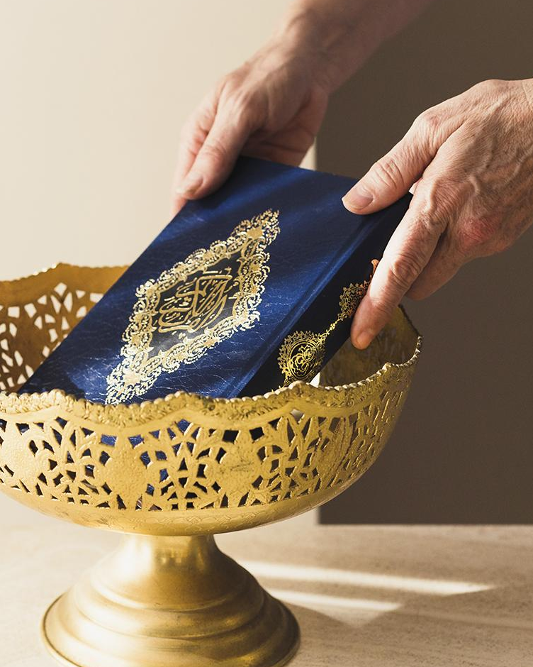
ما سنأخذه في الدرس :
أولاً / جامع البيان عن تأويل آي القرآن
ثانياً / تفسير القرآن الكريم
ثالثاً / الدر المنثور في التفسير بالمأثور
رابعاً / أضواء البيان في إيضاح القرآن بالقرآن
خامساً / تيسير الكريم الرحمن في تفسير كلام المنان

Slide 3
مقدمة :
تعددت الكتب المصنفة في تفسير القرآن الكريم، وحيث إنها ليست على درجة واحدة من حيث القبول، كان الواجب على المسلم أن يعتمد على التفاسير الموثوقة والتي التزم مؤلفوها بضوابط التفسير ومن أبرز هذه المؤلفات :

Slide 4
جامع البيان عن تأويل آي القرآن
أولاً:

Slide 5
جامع البيان عن تأويل آي القرآن
أولاً
التعريف بالكتاب
يعتبر تفسير الإمام ابن جرير أهم كتب التفسير لكتاب الله وأصحها، ولا يزال المفسرين يعتمدون عليه، قال ابن تيمية: "وأما التفاسير التي في أيدي الناس فأصحها تفسير محمد بن جرير الطبري، فإنه يذكر مقالات السلف، بالأسانيد الثابتة، وليس فيه بدعة، ولا ينقل عن المتهمين".
بطاقة تعريف
اسم المؤلف: أبو جعفر محمد بن جرير الطبري
المولد: سنة 244 ه
حياته: كان عالما ًبالقراءات والتفسير حافظاً للحديث، شيخاً للمؤرخين
أبرز مؤلفاته: كتاب التفسير وتأريخ الأمم والملوك
تاريخ الوفاة: سنة 310 ه

Slide 6
تفسير القرآن الكريم
ثانياً:

Slide 7
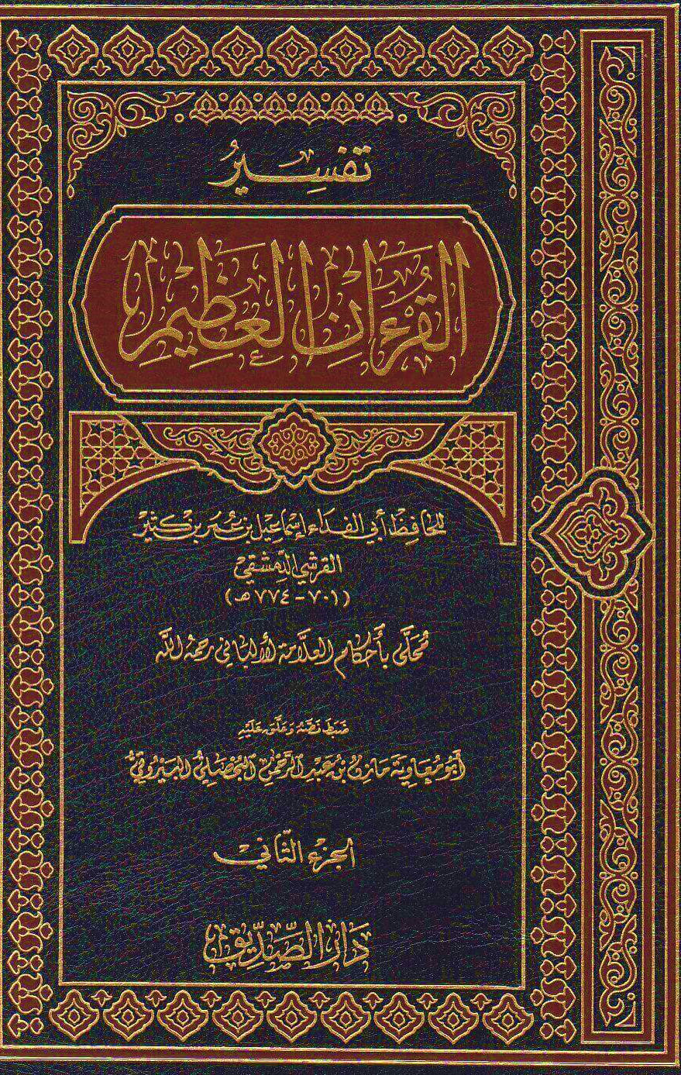
تفسير القرآن الكريم
ثانياً
التعريف بالكتاب
يعد تفسير ابن كثير من أشهر ما دون في التفسير بالمأثور، ويأتي في المرتبة الثانية بعد تفسير ابن جرير الطبري. قال الشوكاني: "هو من أحسن التفاسير إن لم يكن أحسنها". لأنه اعتمد على أصح طرق التفسير وهو أن يذكر الآية، ثم يفسرها معتمداً على الآيات المناسبة لها، ثم يورد الأحاديث التي لها صلة بالآية، ثم بأقوال الصحابة والتابعين والعلماء المعتبرين، وقد يورد بعض الروايات الإسرائيلية إلا أنه ينبه على المنكر منها.
بطاقة تعريف
اسم المؤلف: أبو الفداء عماد الدين إسماعيل بن كثير الدمشقي
المولد: سنة 700 ه
حياته: رحل في طلب العلم، وكانت له صلة بشيخ الإسلام ابن تيمية
أبرز مؤلفاته: كتاب التفسير والبداية والنهاية
تاريخ الوفاة: سنة 774 ه

Slide 8
الدر المنثور في التفسير بالمأثور
ثالثاً:

Slide 9
الدر المنثور في التفسير بالمأثور
ثالثاً
التعريف بالكتاب
يعد هذا الكتاب أجمع ما ألف في التفسير بالمأثور، فقد دون فيه مؤلفه ما أثر من تفسير عن رسول الله صلى الله عليه وسلم وعن الصحابة والتابعين، وتتبع ما ورد في كتب السنة والتفسير.
بطاقة تعريف
اسم المؤلف: جلال الدين عبد الرحمن ابن أبي بكر السيوطي
المولد: سنة 849 ه
حياته: جد في طلب العلم ونبغ فيه، وبدأ بالتأليف في وقت مبكر
أبرز مؤلفاته: كتاب التفسير والإتقان في علوم القرآن
تاريخ الوفاة: سنة 911 ه

Slide 10
أضواء البيان في إيضاح القرآن بالقرآن
رابعاً:

Slide 11
أضواء البيان في إيضاح القرآن بالقرآن
رابعاً
التعريف بالكتاب
يعد هذا الكتاب من أفضل المؤلفات المعاصرة في التفسير، ومن أتبعها للسنة، وقد تميز بميزتين:
1- تفسير القرآن بالقرآن.
2- العناية بالأحكام الفقهية، مع دقة الاستنباط، وقوة الاستدلال.
وقد كان من منهجه أنه لا يفسر جميع الآيات وإنما يختار ما كانت الحاجة ماسة لبيانه، وقد وصل في تفسيره إلى سورة المجادلة، ثم أتمه تلميذه الشيخ عطية سالم.

Slide 12
أضواء البيان في إيضاح القرآن بالقرآن
رابعاً
بطاقة تعريف
اسم المؤلف: محمد الأمين بن محمد المختار الشنقيطي
المولد: موريتانيا سنة 1325ه
حياته: تلقى العلوم الشرعية والعربية في بلاده، وقد تعرف حين أدى فريضة الحج على دعوة الإمام محمد بن عبد الوهاب، فعلم أنها دعوة سلفية قائمة على الكتاب والسنة ومنهج سلف الأمة فلزمها ودعا اليها على البقاء في هذه البلاد والاتصال بعلمائها، ثم أنيطت به مهمات كالتدريس في المسجد النبوي
تاريخ الوفاة: سنة 1393ه

Slide 13
تيسير الكريم الرحمن في تفسير كلام المنان
خامساً:

Slide 14
تيسير الكريم الرحمن في تفسير كلام المنان
خامساً
التعريف بالكتاب
اعتنى مؤلفه ببيان المعنى الإجمالي للآيات، وإبراز مقاصد القرآن وما يستنبط منه من فوائد وأحكام.
بطاقة تعريف
اسم المؤلف: عبد الرحمن بن ناصر السعدي
المولد: القصيم سنة 1307ه
حياته: توفي والده وهو صبي، حفظ القرآن في الرابعة عشرة من عمره، وجد في طلب العلم، ثم تصدر للتعلم ونشر العلم
أبرز مؤلفاته: كتاب التفسير، ومقاصد التوحيد
تاريخ الوفاة: سنة 1376ه

Slide 15
نشاط
من خلال دراستك للموضوع، حاول تدوين التفسير الأنسب للرجوع إليه عند البحث فيما يأتي :
حكم فقهي :
المعنى العام للآيات :
أقوال الصحابة والتابعين في تفسير آية :
أضواء البيان في إيضاح القران بالقران
تيسير الكريم الرحمن في تفسير كلام المنان
كتاب تفسير القران الكريم

Slide 16
التقويم

Slide 17
س4/ بين منهج ابن كثير في تفسيره.
س1/ حدد القرن الذي عاش فيه كل مفسر من هؤلاء:
ان الناظر في تفسير هذا الإمام الحافظ ابن كثير رحمه الله يعلم رسوخه في العلم, فامتاز هذا التفسير بميزات متعددة توضع منهج الحافظ في كتابه فمنها:
القرن الثامن الهجري
ابن كثير:
أ
القرن الثالث الهجري
ابن جرير الطبري:
ب
1- امتاز هذا التفسير بسهولة العبارة وجزالتها، بأسلوب مختصر.
2- يذكر الروايات بأسانيدها في الغالب ويحكم على الروايات في الغالب، فإن كانت ضعيفة بين علتها، ويسكت عن بعض الروايات فلم يذكر لها حكما.
3- يفسر القرآن بالقرآن، حتى يتبين المراد، وأحياناً يذكر الآيات المتشابهة، ويذكر القراءات، وأسباب النزول.
4- في آيات الصفات سلك مسلك الحق والصواب بخلاف كثير من المفسرين.
5- إن لم يجد ما يفسره بالقرآن فسره بسنة النبي صلى الله عليه وسلم، وينقل أقوال الصحابة الكرام رضوان الله عليهم، ويذكر أقوال التابعين ومن تبعهم، بل إنه ينقل حتى عن الإمام الطبري رحمه الله.
القرن التاسع الهجري
السيوطي:
ج
القرن الرابع عشر الهجري
عبدالرحمن السعدي:
د
س2/ بين أصح كتب التفسير، ولماذا ؟
تفسير القرآن الكريم لابن كثير هو ألأصح وذلك لأنه يذكر الآية ثم يفسرها معتمداً على الآيات المناسبة لها، ثم يورد الأحاديث التي لها صلة بالآية، ثم بأقوال الصحابة والتابعين والعلماء وينبه على المنكر من الاسرائيليات.
س3/ بم تميز تفسير أضواء البيان ؟
يعد من أفضل المؤلفات حيث انه يتميز بالآتي: - تفسير القرآن بالقرآن- العناية بالأحكام الفقهية بدقة – الاستنباط وقوه الاستدلال.

Slide 18
أسئلة

Slide 19
اسئلة
س 2
س 1
يعد هذا الكتاب أجمع ما
ألف في التفسير بالمأثور وهو ....... ؟
إن أصح تفسير لكتاب الله هو تفسير الإمام ........ ؟
أ
جامع البيان عن تأويل آي القرآن
أ
ابن كثير
ب
الدر المنثور في التفسير بالمأثور
ب
جلال الدين السيوطي
ج
تيسير الكريم الرحمن في تفسير كلام المنان
ج
ابن جرير الطبري
د
أضواء البيان في إيضاح القرآن بالقرآن
د
عبدالرحمن السعدي

Slide 20
اسئلة
س 4
س 3
يعد تفسير ابن كثير من أشهر ما دون في التفسير بالمأثور ؟
يعد كتاب تيسير الكريم الرحمن في تفسير كلام المنان من أفضل المؤلفات المعاصرة في التفسير، ومن أتبعها للسنة ؟

Slide 21
انتهى الدرس
معلم المادة:
أ. أحمد جمعان الغامدي
عمل الطلاب:
-مازن إياد أبوزيد
-محمد علي باخشوين
-محمد مراد أبوزيد

